Slide 1
Cum să schimbi culoarea ochilor utilizând Photoshop.

Slide 2
Pasul 1:
Introducem o poză în Adobe Photoshop. File – Open sau CTRL + O (Open)

Slide 3
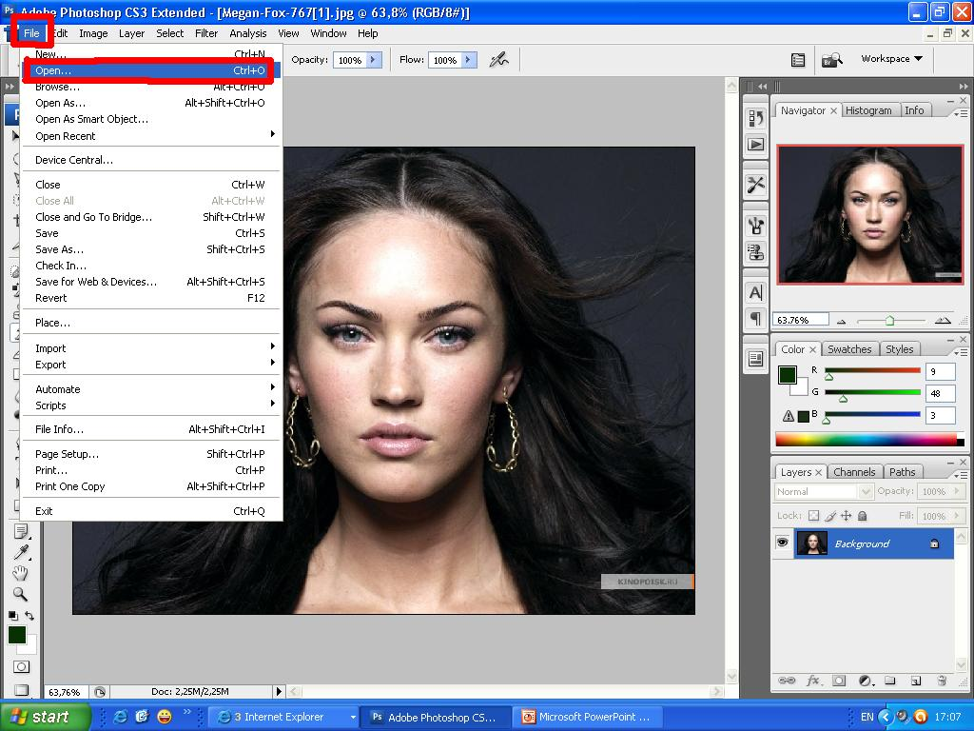

Slide 4
Pasul 2:
Vom selecta unealta cu care vom aplica efectul nostru. Unealta se numeşte Color Replacement Tool şi va trebui să fie setat pe Modul Color.
Color Replacement Tool –> Clik Dreapta -> Color Replacement Tool .

Slide 5
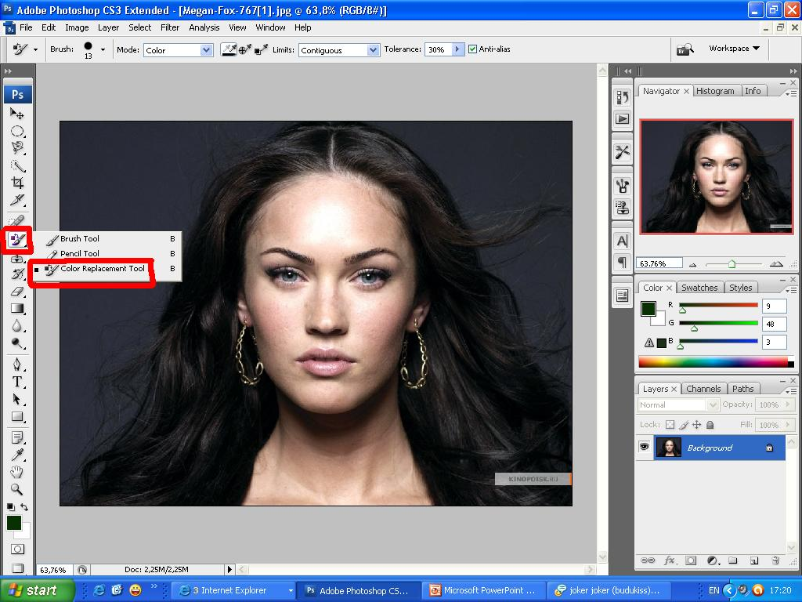

Slide 6
Pasul 3:
Alegem culoarea pe care o vor avea ochii din imagine.
În stânga jos a ecranului clik stânga pe Set foreground color apoi alegem culoarea.

Slide 7
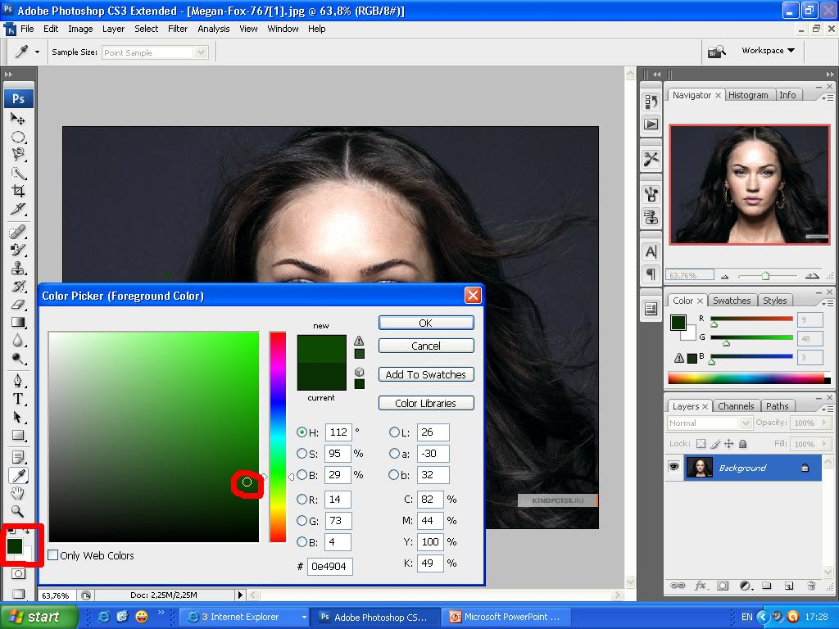

Slide 8
Pasul 4:
Cu unealta Color Replacement Tool vom aplica culoarea selectată mai sus pe imagine noastră. Pentru o mai bună aplicare puteţi mări vizibilitatea documentului apăsând tasta ALT şi ducând scrool-ul de la mouse in sus.

Slide 9
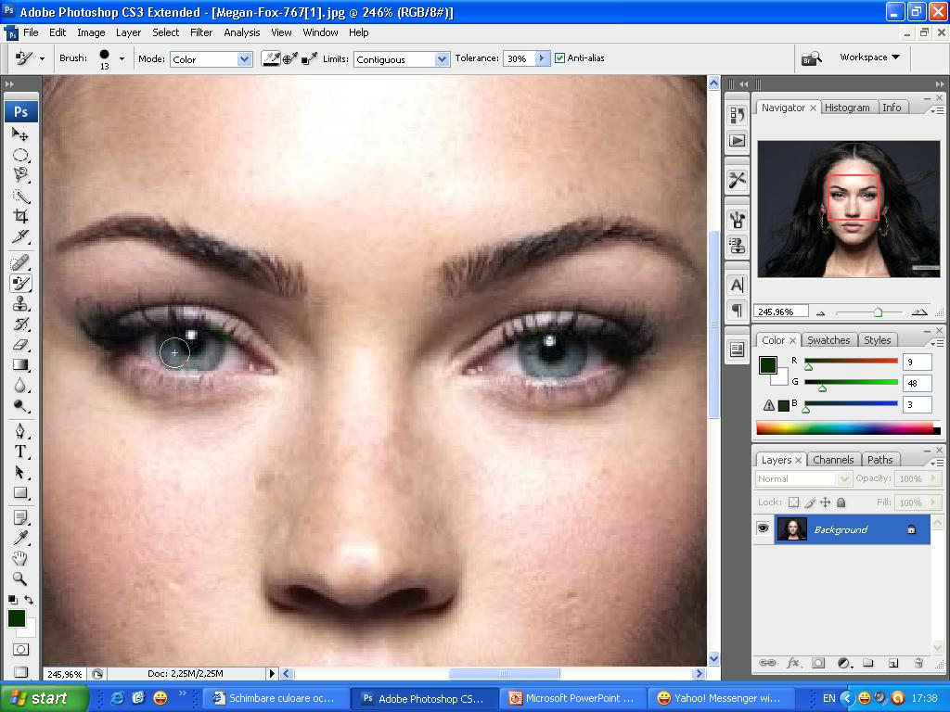

Slide 10
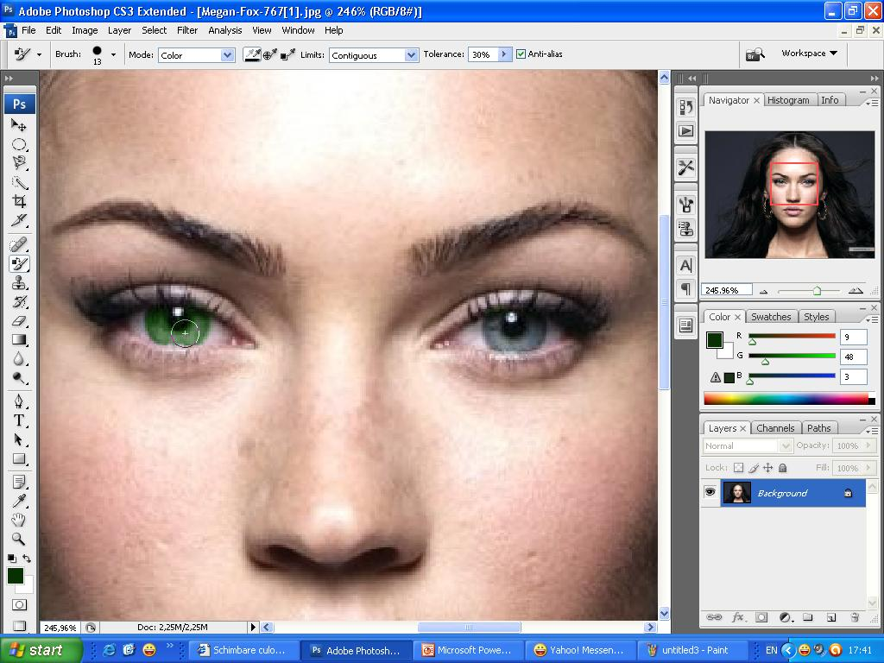

Slide 11
Vom aplica acelaşi pas şi la ochiul celălalt.
Insist să faceţi zoom cat mai mult încât să nu depăşiţi zona pe care vreţi să o modificaţi.

Slide 12
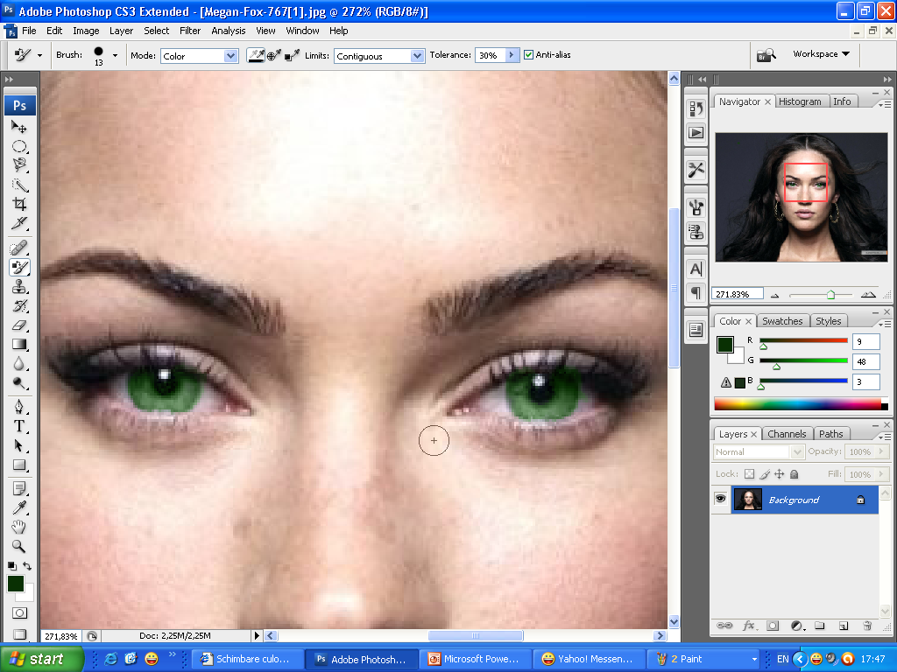
Rezultat final.

